Slide 1
TAREA ENCARGADA
Fiorella Rosmery Salamanca Contreras

Slide 2
PRINCIPIOS SOLID
3° principio : principio de sustitución de liskov

Slide 3
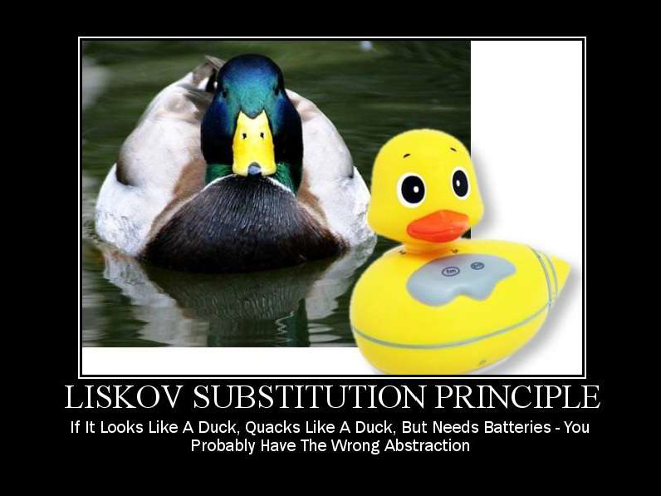
3° Principio :
Principio de Sustitución de Liskov
La definición dice:
Si S es un subtipo de T, entonces los objetos de tipo T en un programa pueden ser reemplazados por objetos de tipo S sin cambiar el comportamiento de este.
Demostración >>>

Slide 4
patrones de diseño
Patrones de comportamiento relacional de objetos : UNIDAD DE TRABAJO

Slide 5
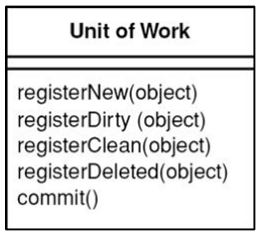
Patrones de Comportamiento Relacional de Objetos
Unidad de Trabajo
Este patrón tiene como objetivo tratar como una Unidad todos aquellos objetos nuevos, modificados o eliminados con respecto de una fuente de datos.
Según Martin Fowler : “Mantiene una lista de objetos afectados por una transacción comercial y coordina la escritura de cambios y la resolución de problemas de concurrencia.”

Slide 6
Patrones de Comportamiento Relacional de Objetos
Unidad de Trabajo
1
El patrón UoW nos va a resultar muy útil a la hora de persistir un conjunto de acciones a ejecutar sobre la base de datos, evitando el exceso de conexiones contra la misma.
2
Se puede utilizar con la potencia de Entity Framework, por lo que es algo muy a tener en cuenta.
Martin Fowler, ya realizó una descripción de UoW en su libro “Patterns of Enterprise Application Architecture”.
Demostración >>>

Slide 7

CLASES ABSTRACTAS E INTERFACES
SIMILITUDES Y DIFERENCIAS

Slide 8
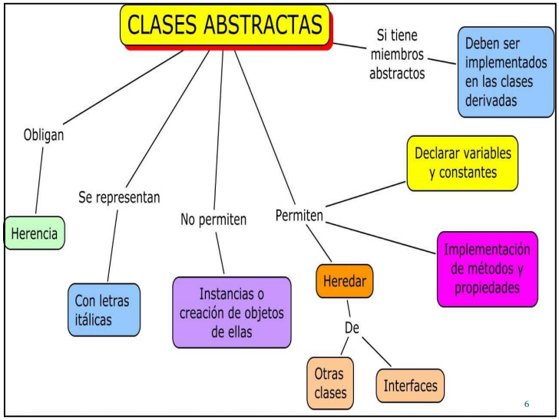
CLASES ABSTRACTAS

Slide 9
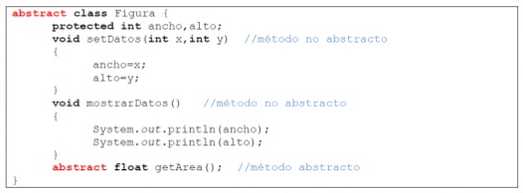
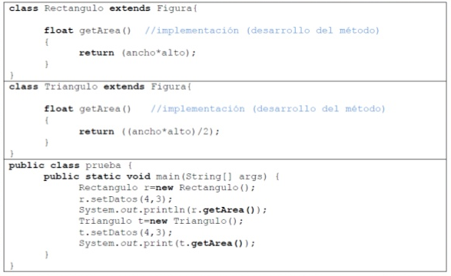
EJEMPLO

Slide 10
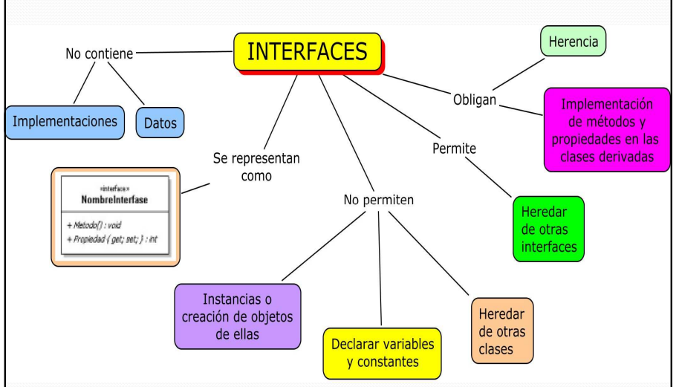
INTERFACES

Slide 11
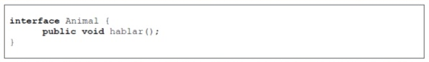
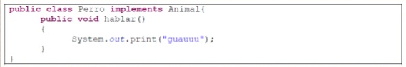
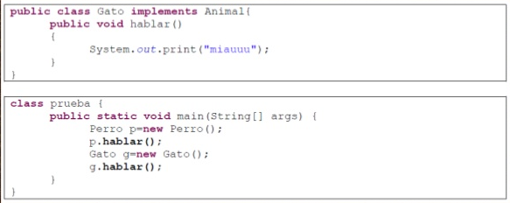
EJEMPLO

